Slide 1


Oración miércoles 12 de noviembre
Curso escolar
2025-2026

Slide 2
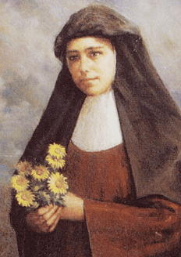
Oh Dios, que te complaces en las almas humildes y sencillas, glorifica a tu Sierva Teresa que hizo ideal de su vida amarte sin ostentación y darse por tu amor a cuantos la trataban, concédenos que sepamos servirte y amarte como ella, sin reservas, y la gracia que ahora te pedimos por su intercesión

Slide 3
¡Feliz miércoles!
https://www.youtube.com/watch?v=3UM4mgW5lFc&list=RD3UM4mgW5lFc&start_radio=1

